Slide 1
Clase 1: matemática
2° medio
Objetivo:
Recordar las características de los distintos grupos numéricos vistos hasta primero medio
Profesora: Elizabeth Luna M.

Slide 2
Recordemos
Los números naturales ($ℕ$) se representan por $ℕ$ = {1, 2, 3, …}.
Los números enteros ($ℤ$) se representan por $ℤ$ = {…–2, –1, 0, 1, 2…}.
Los números racionales ($ℚ$) se representan por:

Slide 3
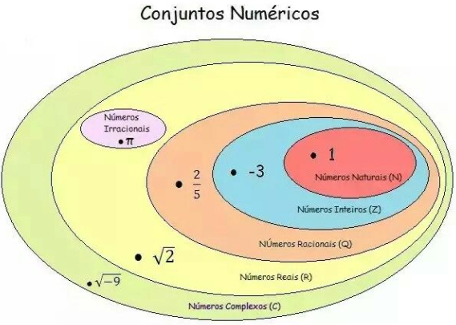






Comprendamos mejor los conceptos a través de un diagrama
Podemos decir entonces:
$$3 ∈ ℕ$$
$$3 ∈ ℤ pues 3=+3$$
$$3 ∈ ℚ pues 3=\frac{3}{1}$$
$$−3 ∉ ℕ$$
$$−3 ∈ ℤ$$
$$−3 ∈ ℚ pues −3=\frac{−3}{1}$$

Slide 4












Practiquemos
Anota si el número “pertenece” al conjunto numérico, en caso contrario anota “no pertenece”
a. –45 no pertenece
g. –72 pertenece
$$ℚ$$
$$ℕ$$
b. $\frac{1}{7 } no pertenece$
h.$π=3,141516……. no pertenece$
$$ℕ$$
$$ℤ$$
c.$−\frac{1 }{12}$ no pertenece
i. 108 pertenece
$$ℕ$$
$$ℤ$$
d. 1508 pertenece
$$ℤ$$
e. 1,14142 pertenece
$$ℚ$$
f. 0,5 pertenece
$$ℚ$$

Slide 5
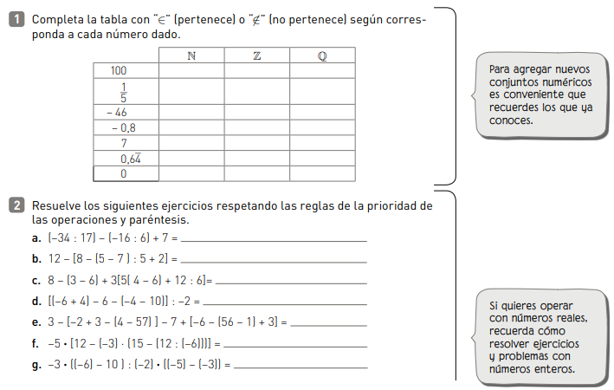


Ejercicios del Cuaderno de ejercicios. Página 5
$$∈$$
$$∉$$
12,0
- 10,4
1,6
-2 - -2,6 +7= -2 + 2,6 + 7 = 7,6
12 – [8 - -2:5 +2]= 12 – [8+ 2:5 + 2]=12 -[8 + 0,4 +2] = 12 -10,4 = 1,6
8 - -3 + 3x[5x-2+ 2] = 8+3+3x[-10+2]= 8+3+3x-8= 8+3 – 24 = -13

Slide 6
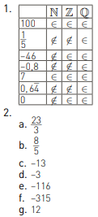
Solucionario

Slide 7
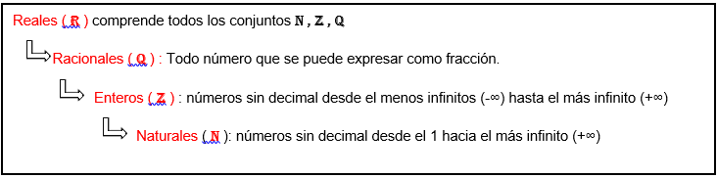
En Resumen

